Slide 1

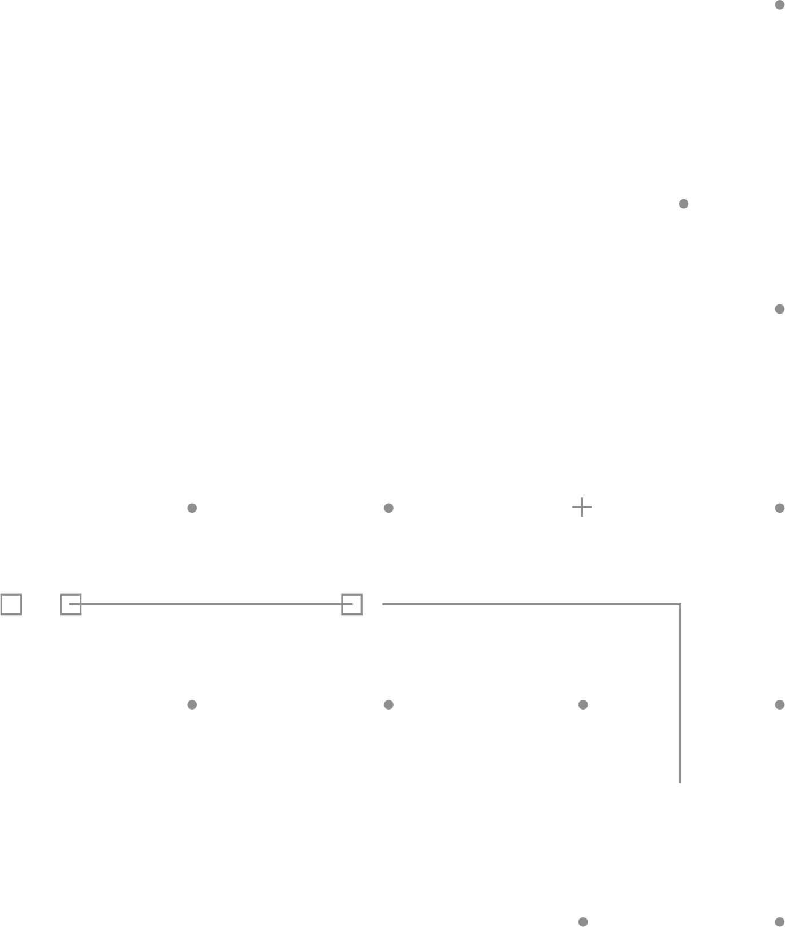
PROGRAMAÇÃO
MÓDULO 1

Slide 2

AGENDA
1
Linguagem de Programação
2
Variáveis
3
Conversões
4
Tomada de Decisão (if e switch)
5
Laço de Repetição (while/do/for)

Slide 3
LINGUAGEM
DE PROGRAMAÇÃO

Slide 4
TIPOS DE LINGUAGENS
Linguagem de Máquina
0010 0100
0001 1010
Linguagem de Baixo Nível
LDA 4
STA A
Linguagem de Alto Nível
contador = 0;

Slide 5
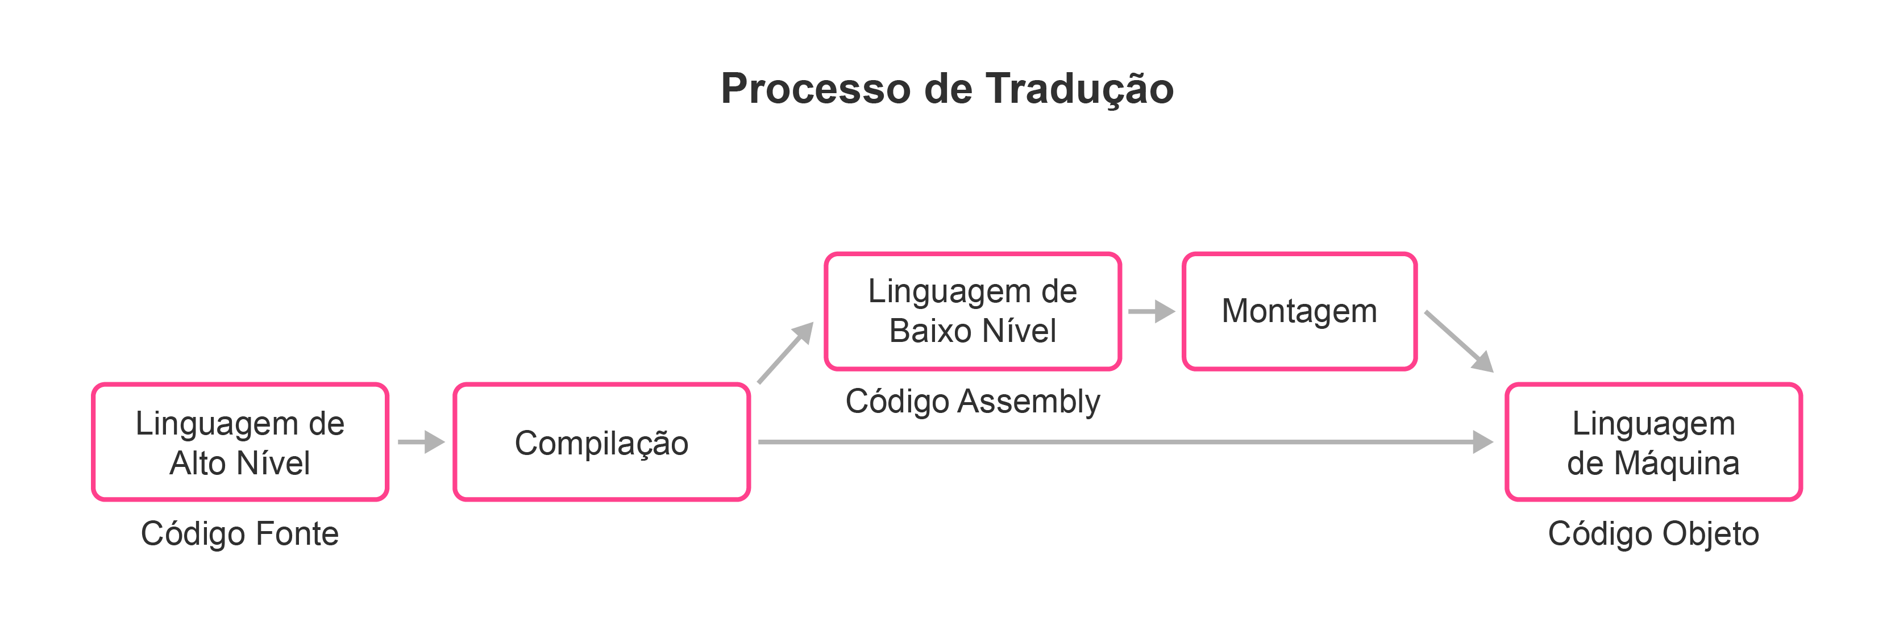
MÉTODOS DE IMPLEMENTAÇÃO
Todo programa escrito em uma LP deve ser traduzido para a linguagem de máquina para ser executado.
Esse programa tradutor recebe como entrada o código fonte e gera o código de máquina.
Exemplos:
Compilação
Interpretação
Implementação Híbrida

Slide 6
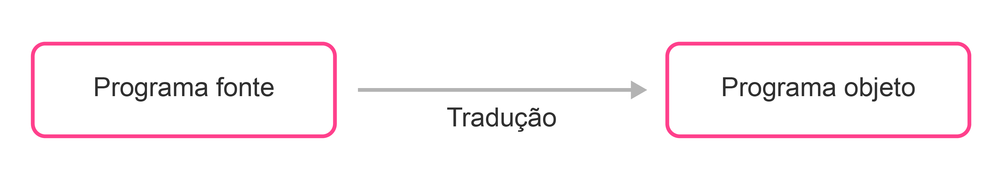
COMPILAÇÃO
Um compilador traduz o programa fonte inteiro, produzindo um outro programa equivalente, em linguagem executável (programa objeto).
A vantagem é que o compilador precisa traduzir um comando apenas uma única vez, não importando quantas vezes ele será executado.
Exemplo: C

Slide 7
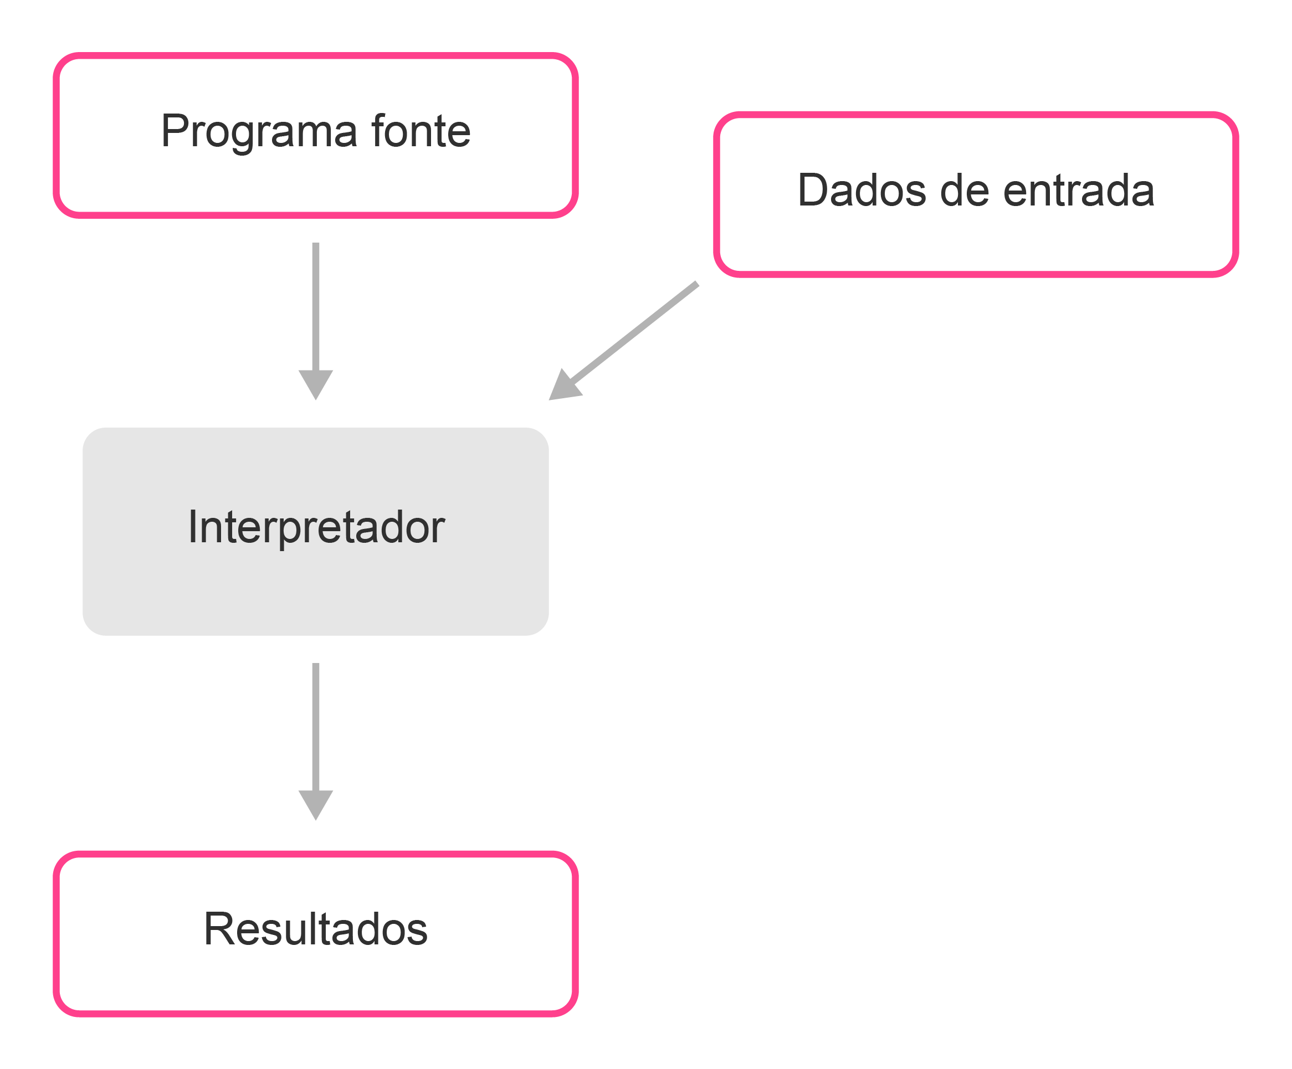
INTERPRETAÇÃO
O interpretador “executa” diretamente as instruções do programa fonte, sem traduzir para linguagem de máquina.
Desvantagem: execução mais lenta, devido ao passo de decodificação da instrução de alto nível, que é mais complexa.
Tem acesso ao programa fonte, para depuração ou mesmo para alterar o código sendo executado.
Exemplo: Basic, Python

Slide 8
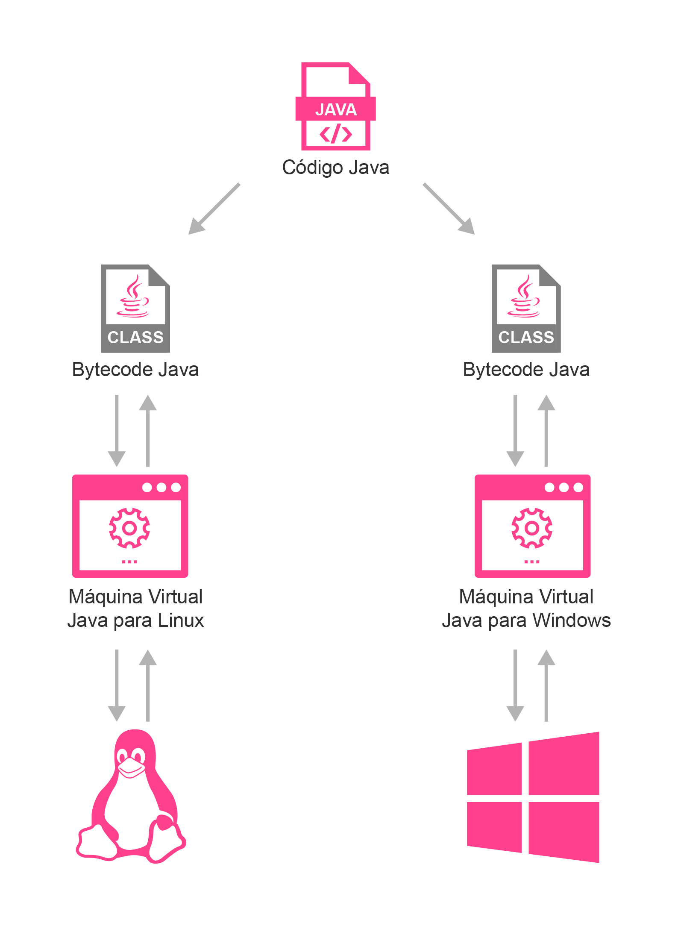
IMPLEMENTAÇÃO HÍBRIDA
Programas fonte são traduzidos para uma linguagem intermediária que é interpretada.
Tem maior portabilidade que uma linguagem compilada.
São mais rápidas que uma linguagem interpretada – instruções intermediárias são projetadas para serem interpretadas facilmente.
Exemplo: Java

Slide 9
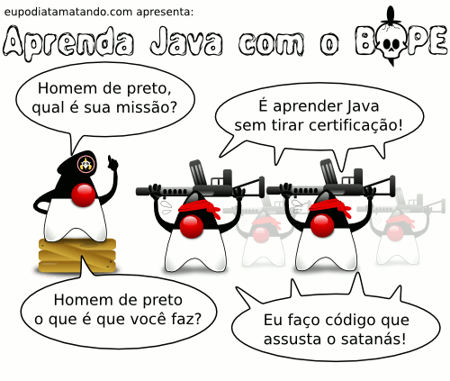
A PARTIR DE AGORA

Slide 10
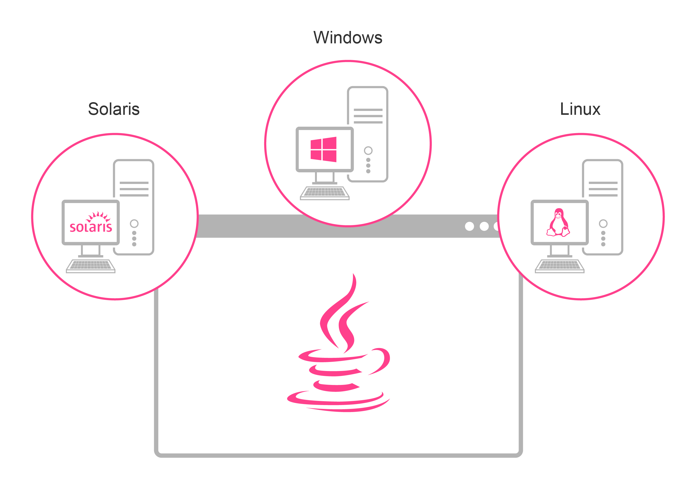
CARACTERÍSTICAS JAVA
A razão principal para a criação do Java foi a necessidade de uma linguagem independente de plataforma que pudesse ser usada para a criação de softwares que iriam ser embutidos em micro-ondas e controles remotos por exemplo.

Slide 11
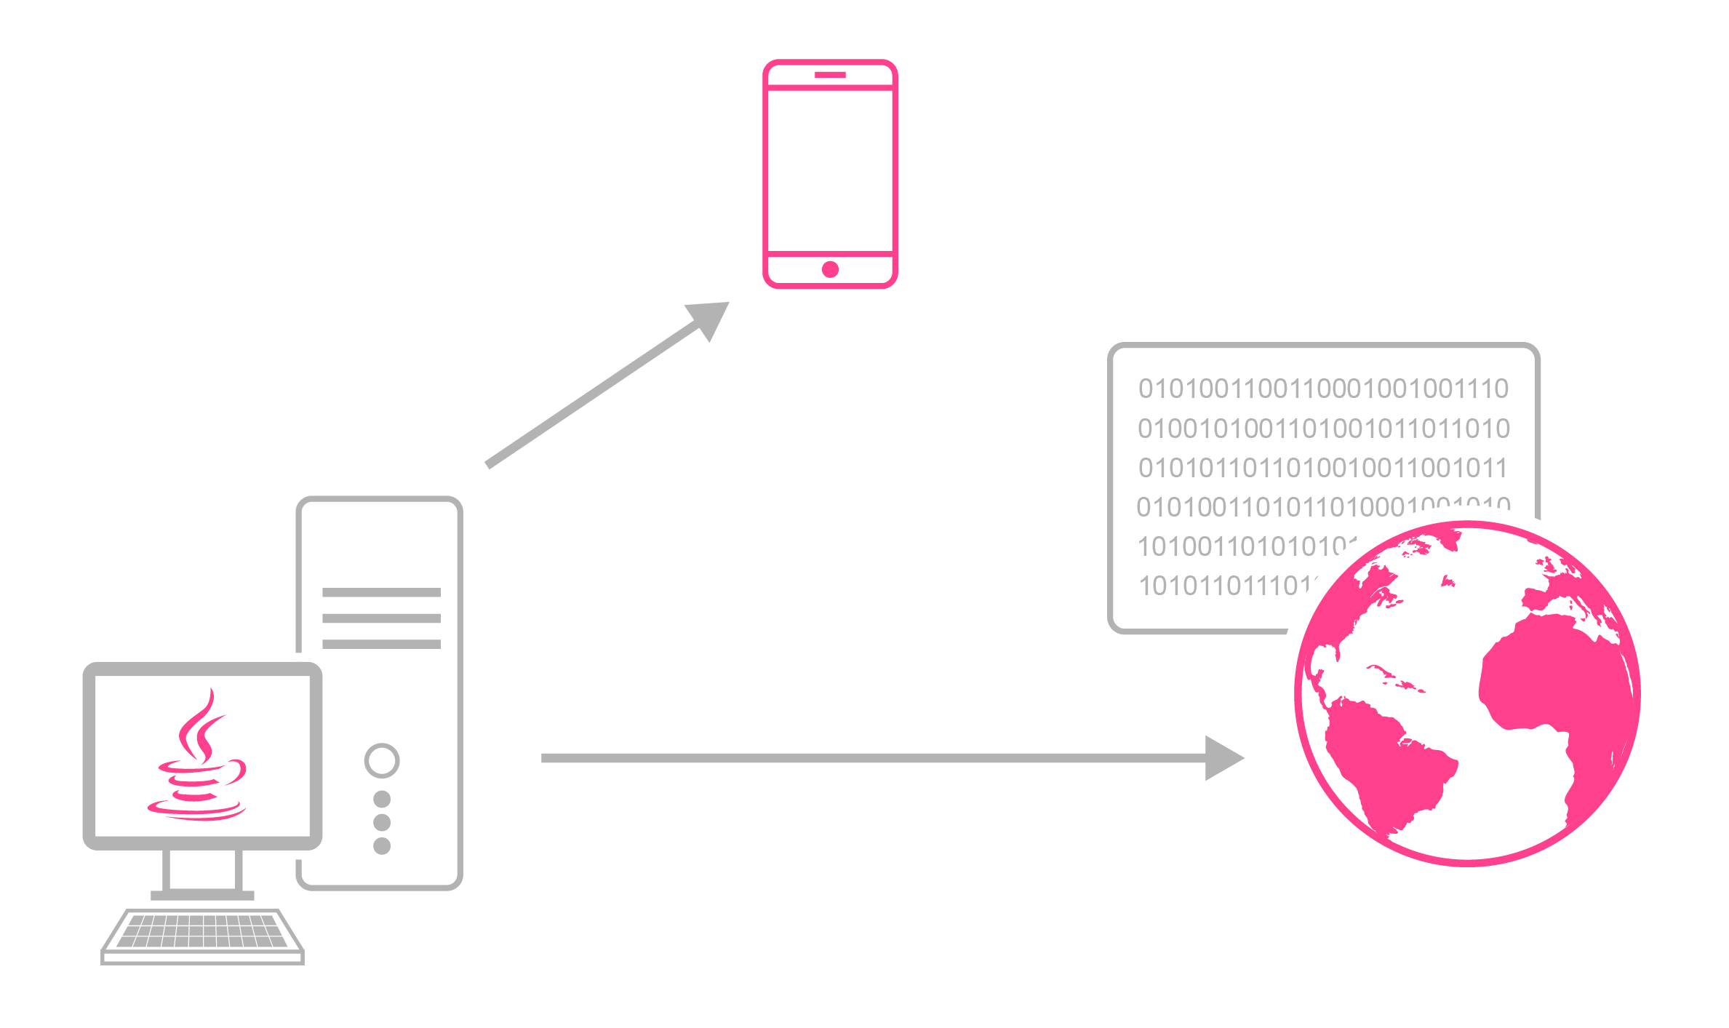
CARACTERÍSTICAS JAVA
Em poucos anos, os projetistas do Java perceberam que a criação de aplicações para Internet estavam tendo problemas de portabilidade.
Assim, o foco da Sun passou a ser a Internet em vez dos aparelhos eletrônicos.

Slide 12
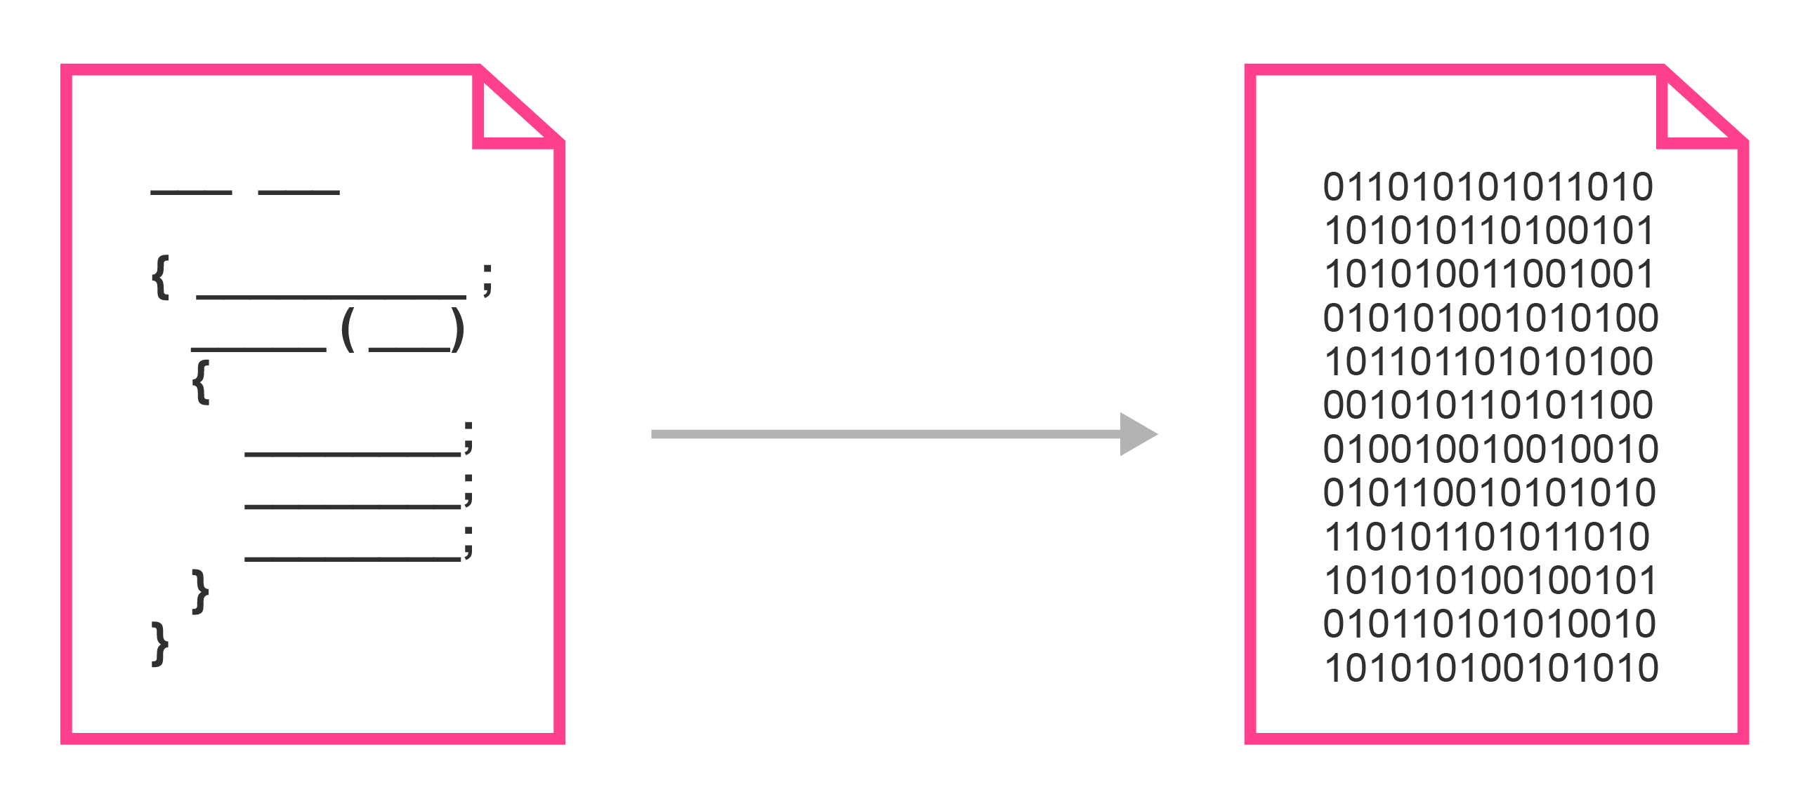
CARACTERÍSTICAS JAVA
O código compilado de um programa Java pode ser executado em diferentes plataformas sem nenhuma alteração.
Isso é possível graças ao bytecode que é gerado durante a compilação do código-fonte.

Slide 13

BORA CONHECER O BYTECODE

Slide 14
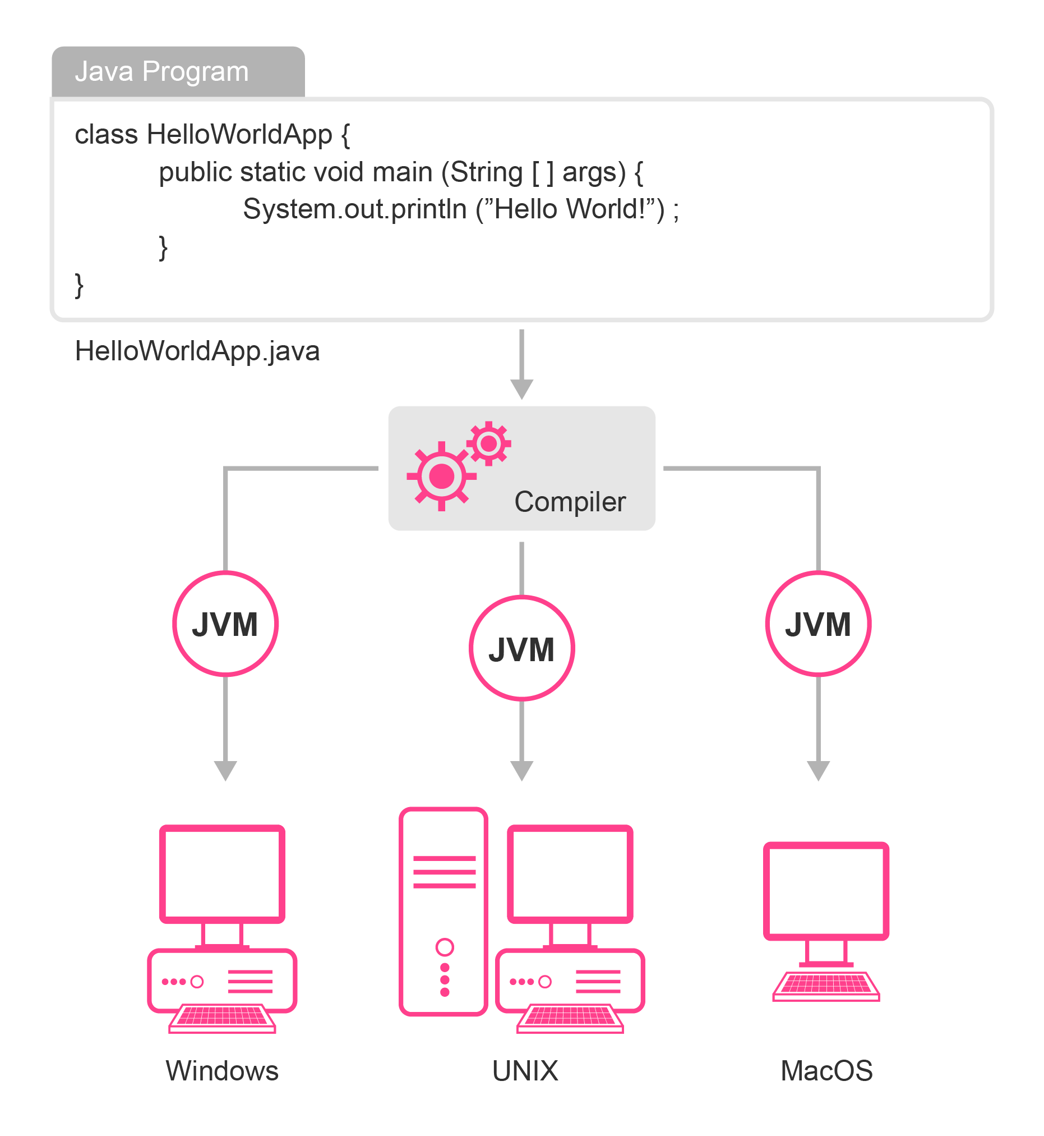
HELLO WORLD
Vamos construir o primeiro e mais simples programa possível com o Java.
A partir de agora, salvem todos os programas que vocês construírem para estudo futuro.

Slide 15
ESTRUTURA DO HELLO WORLD
//pacote
//importar pacotes para a aplicacao
//definicao da classe principal
public class HelloWorld{
//definicao do metodo principal
public static void main(String args[] ){
System.out.println("Hello World!");
}
}
Abra o bloco de notas.
Salve na sua pasta de arquivos como: HelloWorld.java
Dentro do arquivo digite:

Slide 16
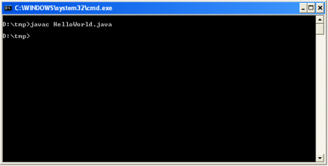
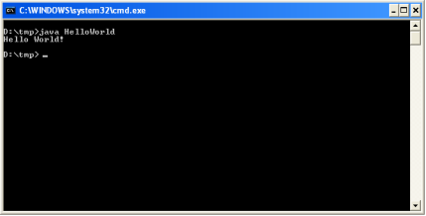
COMPILAÇÃO E INTERPRETAÇÃO
Compilar o arquivo HelloWorld.java:
javac HelloWorld.java
Interpretar o arquivo HelloWorld.class
java HelloWorld

Slide 17
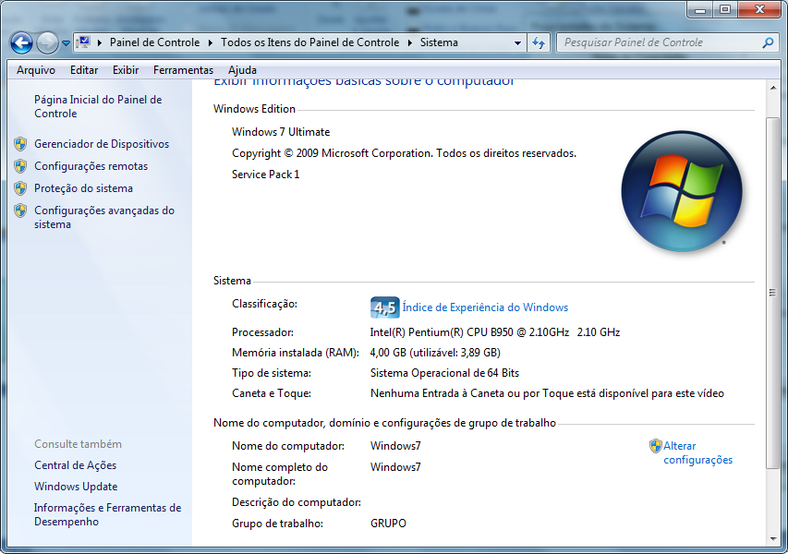
VARIÁVEIS DE AMBIENTE

Slide 18
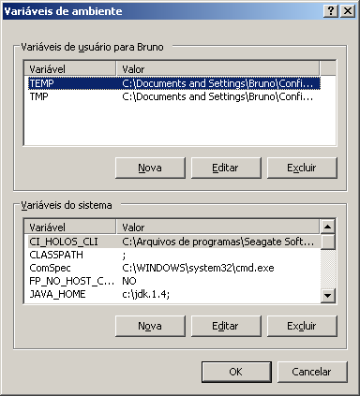
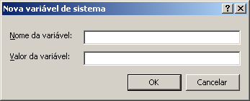
VARIÁVEIS DE AMBIENTE
Variável 1:
Nome: Path
Valor: c:\jdk1.8\bin;%path%;
Variável 2:
Nome: JAVA_HOME
Valor: c:\jdk1.8;
Variável 3:
Nome: CLASSPATH
Valor: ;
Teste usando no prompt do DOS o seguinte comando:
C:\> Java -version

Slide 19
RETOMANDO
É portável por meio das várias plataformas que tenham a máquina virtual do Java (JVM) disponível.
Usa sintaxe e conceitos de orientação a objetos similares ao C e C++.
É robusta.
Oferece alto desempenho mesmo quando interpretado.
É independente de arquiteturas.

Slide 20
CICLO DE VIDA
Para desenvolver uma aplicação usando o Java, devem-se seguir algumas etapas específicas que constituem o ciclo de vida do desenvolvimento de um programa Java.
As fases do ciclo de vida são:
Criação;
Compilação;
Interpretação.

Slide 21
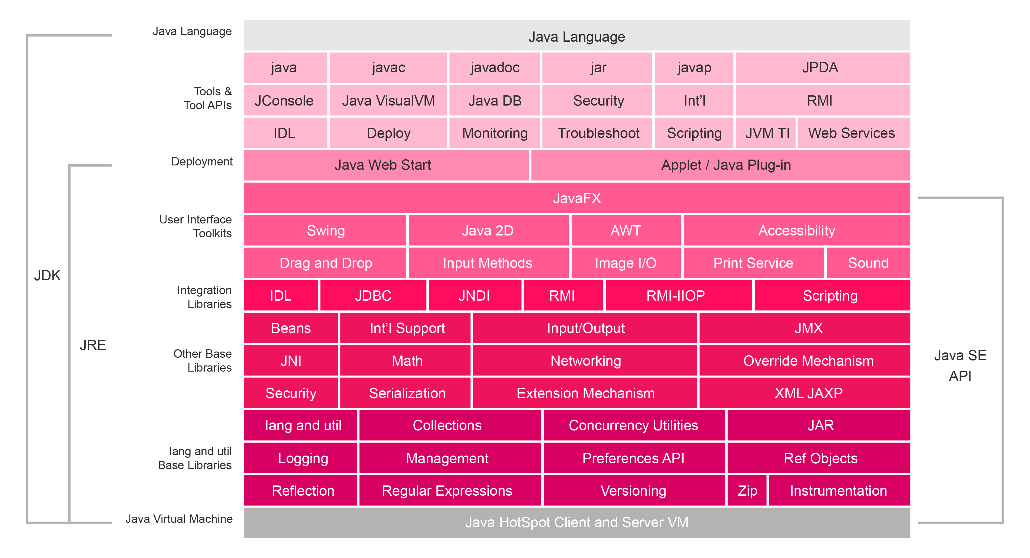
PLATAFORMA JAVA

Slide 22
JAVA DEVELOPMENT KIT - JDK
Várias ferramentas que auxiliam um desenvolvedor de software a implementar e executar os programas Java.
As ferramentas:
JAVAC (Compilador, converte o código-fonte em bytecode);
JAVA (Interpreta o bytecode);
JDB (Depura um programa Java);
JAVAP (Descompila um arquivo class do Java);
JAVADOC (Gera informação HTML das classes criadas);
JAVAH (Cria headers que estendem Java para C);
APPLETVIEWER (Executa Applets);
JAR (Empacota e compacta os arquivos da aplicação).

Slide 23
INSTALAÇÃO DO JDK
Download do JDK
http://www.oracle.com/technetwork/java/javase/downloads/index.html
Instalar JDK
Incluir na variável de ambiente Path: <diretorio_do_java>\bin
Onde <diretorio_do_java> é o diretório de instalação do JDK

Slide 24
JAVA VIRTUAL MACHINE - JVM
Segundo a Sun: “uma máquina imaginária implementada via software ou hardware que executa instruções vindas de bytecodes”.
Por que o código em java é seguro?
Quando um programa é executado, os bytecodes precisam passar pelos requisitos de segurança da JVM, que podem impedir a sua execução.
Linguagens como C são executadas pelo SO.
JVM atua como intermediária entre o programa e o sistema.
Responsável por gerenciar: memória (garbage collector), erros, exceções, threads.
Garante as seguintes características da linguagem Java:
Portabilidade;
Eficiência (JIT);
Segurança.

Slide 25
RESUMINDO AS CAMADAS
Programa em Java
Java Bytecode
JVM
Sistema Operacional
Hardware

Slide 26
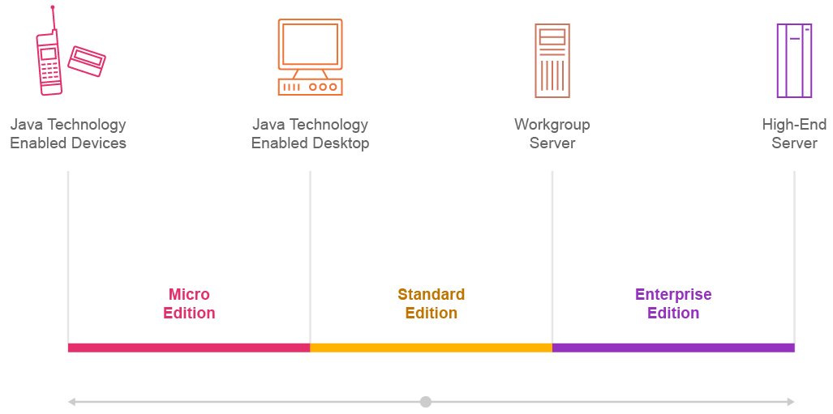
EDIÇÕES DA PLATAFORMA JAVA
Notes:
Temos também a plataforma JavaFX, que permite o desenvolvimento para dispositivos que exigem uma interface mais rica e amigável, como: videogames, celulares, TVs e etc.

Slide 27

JAVA ME
Ambiente de execução altamente aperfeiçoado.
Não se destina à programação de computadores e sim à programação de pequenos dispositivos eletrônicos.
Exemplos: cartões inteligentes, dispositivos móveis, equipamentos eletrônicos de consumo.

Slide 28
JAVA SE
Solução para se desenvolver aplicações para empresas.
Inclui:
Acesso a banco de dados;
Múltiplas linhas de execução;
Aplicações distribuídas;
Interfaces gráficas;
Redes, etc.
É distribuída de duas formas:
JDK, utilizada no desenvolvimento de aplicativos Java.
JRE, utilizada para execução de aplicativos Java.

Slide 29
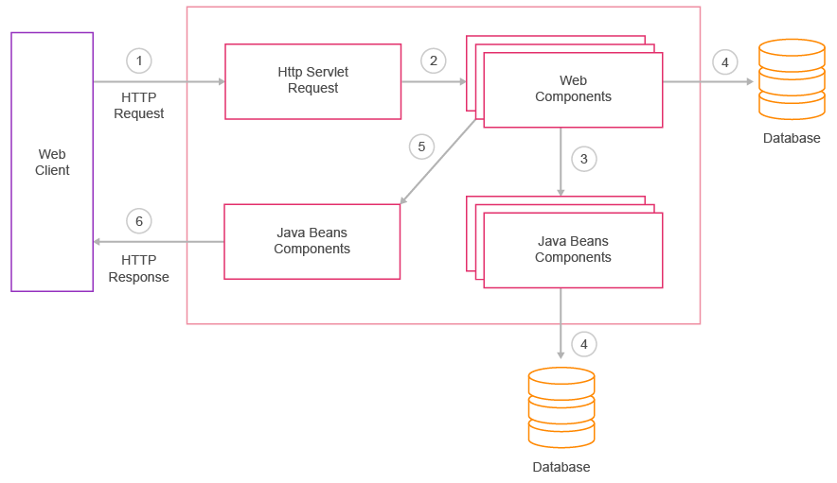
JAVA EE
Seu modelo de componentes simplificam o desenvolvimento de aplicações distribuídas ou que exijam alta disponibilidade.
É a tecnologia mais adequada para o desenvolvimento de aplicações complexas para rodar na internet, por exemplo.

Slide 30

DÚVIDAS….

Slide 31



REFERÊNCIAS BIBLIOGRÁFICAS
http://www.freejavaguide.com/corejava1.htm
http://www.freejavaguide.com/java_comments.htm
http://docs.oracle.com/javase/tutorial
http://docs.oracle.com/javase/tutorial/java/concepts/index.html

Slide 32
2. VARIÁVEIS

Slide 33
VARIÁVEIS
Variáveis são nomes atribuídos a endereços na memória de um computador onde se guardam dados. A declaração de uma variável consiste em dar um nome para a posição de memória a ser usada e especificar qual tipo de dado será armazenado na memória.
Para declarar uma variável, utiliza-se a seguinte sintaxe:
<tipo> <nome da variável>
É possível atribuir um valor à variável no momento da declaração, utiliza-se a seguinte sintaxe:
<tipo> <nome da variável> = <valor da variável>
No Java, também é possível declarar mais de uma variável do mesmo tipo de uma só vez, utiliza-se a seguinte sintaxe:
<tipo> <nome da variável 1>, <nome da variável 2>

Slide 34

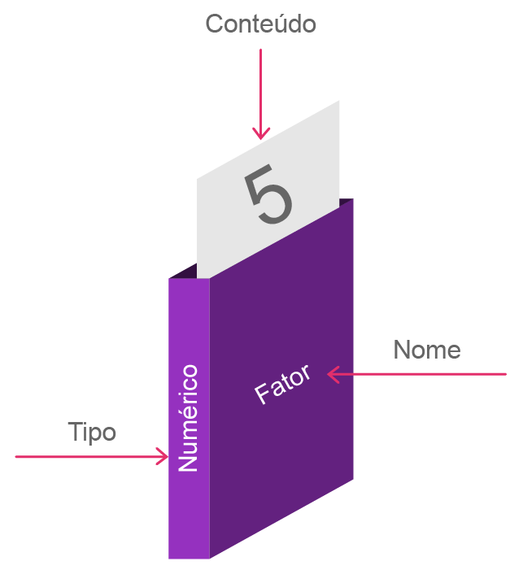
VARIÁVEIS
Uma variável tem a função de armazenar temporariamente um determinado conteúdo. Este conteúdo poderá ser utilizado no decorrer do seu programa ou até mesmo alterado.

Slide 35
VARIÁVEIS: IDENTIFICADORES
Regras:
Não devem começar com números
Somente utilize o caractere especial underline “_”
Não utilize palavras reservadas (ex.: if)

Slide 36
VARIÁVEIS – PALAVRAS RESERVADAS
Palavras reservadas, ou palavras-chave, são palavras que não podem ser utilizadas como identificadores, ou seja, não podem ser usadas como nome de variáveis, nome de métodos, nome de classes, etc.
Na linguagem Java, as seguintes palavras são reservadas:
abstract | continue | for | new | switch
assert | default | goto | package | syncronized
boolean | do | if | private | this
break | double | implements | protected | throw
byte | else | import | public | throws
case | enum | instanceof | return | transient
catch | extends | int | short | try
char | final | interface | static | void
class | finally | long | strictfp | volatile
const | float | native | super | while

Slide 37
VARIÁVEIS: EXEMPLO
Boas práticas:
Crie nomes significativos
Crie nomes concisos
Utilize caixa baixa (letras minúsculas)

Slide 38
VARIÁVEIS: EXEMPLO
Abra um novo arquivo e salve-o como: VARIÁVEL
Digite, dentro do método “main()” o seguinte código:
String variavel = "Hello“;
System.out.prinln (variavel)
variavel = "Hello World“;
System.out.prinln (variavel);
Execute a sua aplicação.

Slide 39
TIPOS PRIMITIVOS
A linguagem Java oferece diversos tipos de dados com os quais podemos trabalhar.
Há basicamente duas categorias em que se encaixam os tipos de dados:
Tipos Primitivos – Correspondem aos tipos de dados mais básicos e usuais, ou seja, que possuem uma maior frequência de utilização.
Ex. int, boolean, double.
Tipos por Referência – Consistem em arrays (vetores, matrizes), classes e interfaces.
Ex. String, Casa, Carro, ContratoAluguel.

Slide 40
TIPOS PRIMITIVOS
Tipo | Tamanho em bits | Valores (min. e max.) | Valor Padrão
boolean | 8 | true ou false | false
char | 16 | 0 a 65.535 | 0
byte | 8 | -128 a +127 | 0
short | 16 | -32.768 a +32.767 | 0
int | 32 | -2.147.483.648 a +2.147.483.647 | 0
long | 64 | -9.223.372.036.854.775.808 a +9.223.372.036.854.775.807 | 0L
float | 32 | 1,40129846432481707E-45 a 3,40282346638528860E+38 | 0.0f
double | 64 | 4,94065645841246544E-324 a 1,79769313486231570E+308 | 0.0d

Slide 41
TIPOS PRIMITIVOS
Java tem 8 tipos primitivos, agrupados em 4 categorias:
Lógico: boolean (8 bits, » 1 );
Texto: char (16 bits);
Inteiro: byte(8 bits), short (16 bits), int (32 bits), long (64 bits);
Ponto Flutuante: double (64 bits), float (32 bits).

Slide 42
VARIÁVEIS – EXEMPLOS
boolean continuar;
char opcao = 's';
byte cont;
short op = 1583;
int i,j,k;
long populacaoTerra = 7265315721;
float horas = 0.0f;
double salario = 2583.78d;

Slide 43
VARIÁVEIS DO TIPO STRING
String: são os valores que ficam entre aspas duplas.
São Strings:
nome = “1berto”;
Este tipo de dado é muito especial e por isso possui métodos importantes:
length(): retorna a quantidade de caracteres que existem na String que está sendo armazenada.
toUpperCase(): coloca todas as letras em maiúsculas.
toLowerCase(): coloca todas as letras em minúsculas.

Slide 44
VARIÁVEIS DO TIPO STRING
Para declarar uma String, utilizaremos por enquanto a seguinte sintaxe:
String <nome da variável> = new String();
É possível atribuir o valor da String no momento da sua declaração, utiliza-se a seguinte sintaxe:
String <nome da variável> = <valor da variável>
Exemplos:
String endereco = new String();
String complemento = "";
String nome = "Pedro";

Slide 45
VARIÁVEIS DO TIPO STRING
Mais métodos para String:
substring(): retorna uma parte da String de acordo com as coordenadas especificadas.
charAt(): retorna um dos caracteres da String no formato “char”. De acordo com o índice especificado como parâmetro do método.
indexOf(): retorna a posição do caracter especificado (como parâmetro do método) dentro da String, caso não encontre o valor retornado será “-1".

Slide 46
VARIÁVEIS DO TIPO STRING
Dentro de um método “main()” digite:
String variavel = "hello worLD ";
System.out.prinln("Original: " + variavel);
System.out.prinln (" Maiúscula: " + variavel.toUpperCase());
System.out.prinln (" Minúscula: " + variavel.toLowerCase());
System.out.prinln (" Qtde de caracteres: " + variavel.length());
Execute a sua aplicação.

Slide 47
VARIÁVEIS DO TIPO NUMÉRICO
Números: são conteúdos que podem ser utilizados facilmente em operações matemáticas. Os números podem ser:
Inteiros
Ponto Flutuante: possui um ponto decimal.

Slide 48
OPERADORES ARITMÉTICOS
Operador | Função
+ | Adição
- | Subtração
* | Multiplicação
/ | Divisão
% | Módulo (resto de divisão)
++ | Incremento
-- | Decremento
+= | Atribuição aditiva
-= | Atribuição subtrativa
*= | Atribuição multiplicativa
/= | Atribuição de divisão
%= | Atribuição de módulo

Slide 49
OPERADORES ARITMÉTICOS EXEMPLO
public class Operadores {public static void main(String args[]){
int m = 2 * 10;
System.out.println("Multiplicando 2*10 = " + m);
double d = 10 / 2;
System.out.println("Dividindo 10 por 2 = " + d);
int r = 10 % 3;
System.out.println("Resto da divisão 10/3=" + r);
int i = m++;
System.out.println("Incrementando " + i + " em 1 = " + m);
}}

Slide 50
OPERADORES CONDICIONAIS EXEMPLO
public class Condicionais {
public static void main(String args[]){
int a = 2;
int b = 4;
boolean c = true;
boolean d = false;
System.out.println(a + " igual a " + b + " : " + (a==b));
System.out.println(a + " maior " + b + " : " + (a>b));
System.out.println(a + " menor " + b + " : " + (a<b));
System.out.println(c + " && " + d + " = " + (c&&d));
System.out.println(d + " && " + c + " = " + (d&&c));
System.out.println(c + " || " + d + " = " + (c||d));
}
}

Slide 51
VARIÁVEIS DO TIPO NUMÉRICO - EXEMPLO
Dentro de um método “main()” monte o código para:
Crie uma variável nota1 e atribua um valor
Crie uma variável nota2 e atribua um valor
Crie uma variável media e calcule a média aritmética entre nota1 e nota2
Exiba a mensagem “Sua média é: “ e o valor da variável “media”

Slide 52
VARIÁVEIS DO TIPO NUMÉRICO - EXEMPLO
Seu código deverá estar semelhante a este:
double nota1 = 7;
double nota2 = 10;
double media = (nota1+nota2)/2;
System.out.prinln ("\n\tSua média é: " + media);
Execute sua aplicação.

Slide 53
3. CONVERSÕES

Slide 54
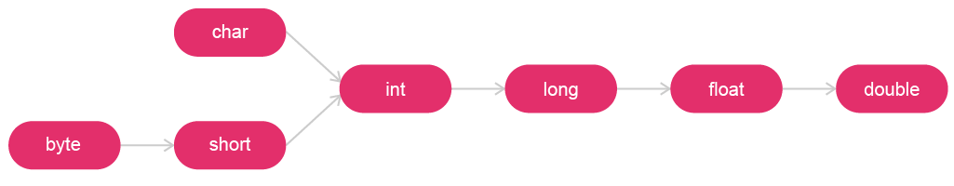
CONVERSÕES IMPLÍCITAS
A conversão automática de tipos ocorre quando você atribui um valor a uma variável de um tipo diferente ao do valor original.
Exemplo:
int i;
double d;
i = 10;
d = i; //OK, um int eh menor que um double

Slide 55
CONVERSÕES IMPLÍCITAS
A conversão automática de tipos NÃO ocorre quando você atribui um valor a uma variável de outro tipo cujo tamanho é menor em relação ao do tipo original.
Exemplo:
double d;
short s;
d = 1.2345d;
s = d; //ERRO - possible loss of precision

Slide 56
CONVERSÕES IMPLÍCITAS
É possível utilizar o recurso de Casting para ordenar ao Java fazer uma conversão específica.
Para "fazer um cast" é só colocar o tipo desejado entre parênteses antes do valor a ser convertido.
Exemplo:
//neste caso o cast nao eh requerido
double d = 10.5;
int i = (int) d;
//neste caso o cast eh requerido
int vlInteiro = 25;
byte vlByte = (byte) vlInteiro ;

Slide 57
CONVERSÕES EXPLÍCITAS (PARSE)
É possível transformar um valor contido numa String num valor de um tipo primitivo. Para isso, utilize os métodos Parse disponíveis para quase todos os tipos primitivos.
Exemplos:
byte valorByte = Byte.parseByte("20");
short valorShort = Short.parseShort("-3");
int valorInt = Integer.parseInt("490");
long valorLong = Long.parseLong("5000000");
float valorFloat = Float.parseFloat("43.70");
double valorDouble = Double.parseDouble("-421.894");
boolean valorBoolean = Boolean.parseBoolean("true");

Slide 58
CONVERSÕES EXPLÍCITAS
É possível criar uma String a partir de um valor contido num tipo primitivo. Para isso, utilize o método valueOf da classe String.
Exemplos:
String v1 = String.valueOf(3); //byte
String v2 = String.valueOf(54); //short
String v3 = String.valueOf(-783); //int
String v4 = String.valueOf(9862L); //long
String v5 = String.valueOf(56.76f); //float
String v6 = String.valueOf(-127.54d); //double
String v7 = String.valueOf(true); //boolean
String v8 = String.valueOf('a'); //char

Slide 59
4. TOMADA DE DECISÃO

Slide 60
TOMADA DE DECISÃO
As instruções “IF” são responsáveis por direcionar o comportamento da sua aplicação mediante a avaliação dos dados que serão repassados para a mesma. Por exemplo: se a aplicação receber um usuário administrador, qual deverá ser o seu comportamento? E se for um usuário nível Visitante? Outro exemplo: se o conteúdo de um e-mail possuir um link de um servidor que consta em uma “black-list”, qual deverá ser o comportamento do projeto?

Slide 61
TOMADA DE DECISÃO
Exemplos:
if(x > 10){
System.out.println("X eh maior que 10");
} else {
System.out.println("X eh menor ou igual a 10");
}
if(x > 10){
System.out.println("X eh maior que 10");
} else if(x == 10) {
System.out.println("X eh igual a 10");
} else {
System.out.println("X eh menor que 10");

Slide 62
TOMADA DE DECISÃO
Exemplo:
switch(opcao){
case 1: {
System.out.println("Opcao 1(Novo) - selecionada");
break;
}
case 2: {
System.out.println("Opcao 2(Imprimir) - selecionada");
break;
}
case 3: {
System.out.println("Opcao 3(Sair) - selecionada");
break;
}
default: {
System.out.println("Opcao invalida, selecione 1,2 ou 3");
}
}
;

Slide 63
TOMADA DE DECISÃO: DESCANSO
1º) Monte o código que solicite ao usuário o tipo de graduação que realiza.
Se o usuário entrar com Tecnólogo, o sistema deverá exibir 2 até 3 anos.
Se o usuário entrar com Bacharelado, o sistema deverá exibir 4 até 6 anos.

Slide 64
TOMADA DE DECISÃO: RESOLUÇÃO
String tipo = JOptionPane.showInputDialog("Digite qual o tipo de graduação que realiza: ");
if tipo.equalsIgnoreCase("tecnólogo") {
System.out.println("2 até 3 anos");
}else{
System.out.println("4 até 6 anos");
}

Slide 65
INSTRUÇÕES IF: DESCANSO
2º) O seu programa solicitará o nível de acesso de uma pessoa que pode ser: ADM, USR ou GUEST e o gênero dessa pessoa, caso o nível seja ADM, ele deverá exibir “Olá administrador”, para os homens, ou “Olá administradora”, para as mulheres. Se o nível for USR, deverá exibir “Olá usuário”, para os homens, ou “Olá usuária”, para as mulheres. Se o nível for GUEST, a mensagem deverá ser “Olá visitante”, e se o nível digitado for diferente de ADM, USR ou GUEST deverá exibir a mensagem “Olá desconhecido(a)”.

Slide 66
DESCANSO
3º)) Crie uma classe TesteTamanho em Java que peça o nome, a altura e o peso de 2 pessoas e apresente o nome da mais pesada e o nome da mais alta.
4º) Crie uma classe TesteEleitores que leia a idade de 3 pessoas e informe a sua classe eleitoral:
não eleitor (abaixo de 16 anos);
eleitor obrigatório (entre 18 e 65 anos);
eleitor facultativo (16 , 17 anos ou maior que 65 anos).
Ao final da execução, exibir o total de eleitores obrigatórios.

Slide 67

DÚVIDAS

Slide 68
5. LAÇO DE REPETIÇÃO

Slide 69
LAÇO DE REPETIÇÃO
São utilizadas em situações onde temos de repetir o programa ou parte dele várias vezes.
Estas estruturas permitem a repetição controlada de comandos.
São também conhecidos por: Loops ou Looping (nome dado por lembrar uma execução finita em círculos, que depois segue seu curso normal).
O número de repetições pode ser conhecido ou não, mas precisa ser necessariamente finito.
As estruturas de repetição podem ser:
Com teste no início (Enquanto - Faça)
Com teste no fim (Repita - Até)
Com variável de controle (Para – até - Faça)
Em Java:
Enquanto – Faça ⬄ while
Repita – Até ⬄ do / while
Para – Até – Faça ⬄ for

Slide 70
LAÇO WHILE
“Já percebeu que as atividades realizadas até o momento são descritas através de um início e um fim? Por exemplo, foram dadas instruções como: preencha duas disciplinas, preencha três alunos, preencha dois cursos... É sempre assim na prática?”
NÃO!!! Imagine se você tivesse que falar a quantidade de itens que irá comprar em um hipermercado antes de passar no caixa... Ou, ainda, saber a quantidade de alunos que irão procurar a faculdade para realizar uma matrícula.
O WHILE é utilizado em situações que não se consegue prever numericamente até quando uma situação será realizada.

Slide 71
LAÇO WHILE: EXEMPLO
Vamos manipular o seguinte exemplo: você precisa desenvolver um programa que será utilizado para uma pesquisa, no qual as pessoas irão responder o seu sistema operacional favorito. As opções são:
Android
iOS
Linux
Windows
Não sabe o que é um sistema operacional.
O modelo básico poderia ser:

Slide 72
LAÇO WHILE: EXEMPLO
Podemos auxiliar a digitação correta, utilizando um laço, que irá repetir a pergunta enquanto o usuário não digitar um dado válido. O código, então, ficaria assim:
int opcao=1;
while (opcao>0 && opcao<6){
opcao=Integer.parseInt(JOptionPane.showInputDialog("Escolha uma das opções:\n"+
"<1> - Para Android\n"+
"<2> - Para IoS\n"+
"<3> - Para Linux\n"+
"<4> - Para Windows\n"+
"<5> - Não sabe o que é SO: " ));
System.out.prinln ("A opção escolhida foi: “ + opcao);
}

Slide 73
LAÇO DO...WHILE: EXEMPLO
Efetua um teste lógico no fim, depois de passar em seu trecho de instruções subordinado. Verifica a permissão de execução deste trecho somente no final.
Tem o seu funcionamento controlado por decisão.
Pode fazer um conjunto de instruções enquanto a condição estiver sob uma determinado condição satisfatória.
No momento em que a condição mudar de estado, o processamento sai do looping.
Se a condição não for satisfatória logo de início, as instruções do looping serão realizadas na primeira passagem e depois o looping é ignorado.
Exemplo: Imagine uma brincadeira entre dois colegas, na qual um pensa um número e o outro deve fazer chutes até acertar o número imaginado. Como dica, a cada tentativa é dito se o chute foi alto ou foi baixo. Elabore um código dentro deste contexto que leia o número imaginado e os chutes, ao final mostre quantas tentativas foram necessárias para descobrir o número.

Slide 74
LAÇO DO...WHILE: SOLUÇÃO
int numero = Integer.parseInt(JOptionPane.showInputDialog(“Digite um número”));
int numero2=0;
int cont = 0;
do{
numero2 = Integer.parseInt(JOptionPane.showInputDialog(“Descubra o número”));
cont = cont +1;
}while(numero!=numero2);
System.out.println(“Parabéns você acertou com “ + cont + “ tentativa(s)“);

Slide 75
LAÇO FOR
O Laço FOR normalmente é utilizado para repetir um grupo de código de maneira “finita”, ou seja, enquanto o WHILE pode ficar a critério do usuário, o FOR repete enquanto não chegar o “fim” do que estiver controlando.
Tem o seu funcionamento controlado por uma variável CONTADOR.
Pode executar um conjunto de instruções de um valor inicial do CONTADOR até chegar ao seu limite, com incrementos automáticos a cada passada estabelecido pelo passo. No momento em que o CONTADOR chegar ao limite estabelecido, o processamento sai do looping.
Vejamos um exemplo: Monte o código que solicite uma tabuada e então apresente para o usuário os resultados multiplicando de 1 até 10.

Slide 76
LAÇO FOR
int tabuada= Integer.parseInt(JOptionPane.showInputDialog("Qual tabuada?"));
System.out.println("Tabuada do número: " + tabuada);
for (int cont=1;cont<11;cont++) {
System.out.println(tabuada + " x " + cont + " = " + (tabuada*cont));
}

Slide 77
LAÇO DE REPETIÇÃO: DESCANSO – SLIDE 77
1º) Crie um programa que peça para o usuário o dia, mês e ano em variáveis separadas. Valide todos os dados e aceite somente dados válidos.
2º) Crie um programa que pergunte a estação favorita do ano e, no final, apresente a porcentagem de pessoas que escolheram cada estação do ano.
3º) Crie um programa que pergunte ao usuário o seu nível de escolaridade (Médio, Superior ou Pós) enquanto a resposta for válida, irá computando os totais dos níveis digitados, no final apresente somente o nível que foi mais votado.
4º) Monte um programa que solicite a idade e o nome das pessoas. Ao terminar, o programa deverá exibir a pessoa mais velha, a pessoa mais nova, a quantidade de pessoas maiores de idade e a média entre as idades que foram digitadas.

Slide 78
LAÇO DE REPETIÇÃO: DESCANSO
5º) Apresentar os resultados da tabuada de um número qualquer. O usuário informa qual valor deseja. A tabuada deve ser realizada desde 0 até 10, utilizando a técnica do laço de repetição com teste lógico no fim do looping. Perguntar se deseja continuar, e caso a resposta seja “SIM” o programa deverá pedir novamente qual tabuada o usuário deseja.
6º) Imagine uma brincadeira entre dois colegas, na qual um pensa um número e o outro deve fazer chutes até acertar o número imaginado. Como dica, a cada tentativa é dito se o chute foi alto ou foi baixo. Elabore um algoritmo dentro deste contexto que leia o número imaginado e os chutes, ao final mostre quantas tentativas foram necessárias para descobrir o número.
7º) Faça um laço “for” que repita dez vezes. A cada repetição, você deverá solicitar um valor para o usuário e, então, ao término do laço deverá exibir o maior valor e em qual repetição ele foi digitado. Por exemplo:
“O maior número digitado foi 200, ele foi digitado na repetição 5”

Slide 79
LAÇO DE REPETIÇÃO: DESCANSO
8º) Elabore um algoritmo que efetue a contagem regressiva de 10 minutos, ou seja, mostre 10:00, e então 09:59, 09:58...até 0:00, fazendo o papel de um cronômetro.
9º) Foi feita uma estatística em cinco cidades brasileiras para coletar dados sobre acidentes de trânsito.
Foram obtidos os seguintes dados:
Código da cidade
Número de veículos de passeio (em 2007).
Número de acidentes de trânsito com vítimas (em 2007).
Deseja-se saber:
a. Qual o maior e menor índice de acidentes de trânsito e a que cidades pertencem;
b. Qual a média de veículos nas cinco cidades juntas;
c. Qual a média de acidentes de trânsito nas cidades com menos de 2.000 veículos de passeio.

Slide 80
LAÇO DE REPETIÇÃO: DESCANSO
10º) Em um campeonato de futebol existem cinco times e cada um possui onze jogadores. Faça um programa que receba a idade, o peso e a altura de cada um dos jogadores, calcule e mostre:
A quantidade de jogadores com idade inferior a 18 anos;
A média das idades dos jogadores de cada time;
A média das alturas de todos os jogadores do campeonato;
A porcentagem de jogadores com mais de 80 quilos entre todos os jogadores do campeonato.
11º) Foi feita uma pesquisa para determinar o índice de mortalidade infantil em certo período. Faça um programa que:
Leia o número de crianças nascidas no período;
Identifique sexo (M ou F) e o tempo de vida de cada criança nascida.
O programa deve calcular e mostrar:
A percentagem de crianças do sexo feminino mortas no período;
A percentagem de crianças do sexo masculino mortas no período;
A percentagem de crianças que viveram 24 meses ou menos no período.

Slide 81
DÚVIDAS….

Slide 82
REFERÊNCIAS BIBLIOGRÁFICAS
Java: Como Programar, 8ª edição
Capítulo 2, Introdução aos aplicativos Java
Capítulo 4 – Instruções de Controle: Parte I
Java 8 - Ensino Didático
Capítulo 4 - Operações Matemáticas e de String
4.2 Operações com Strings
Mais informações e a lista completa dos métodos para manipulação de Strings podem ser obtidas em:
https://docs.oracle.com/javase/7/docs/api/java/lang/String.html

Slide 83

OBRIGADO
professorhumbertodelgado@gmail.com
Copyright © 2020 | Professor (a) Prof. Humberto Delgado de Sousa
Todos os direitos reservados. Reprodução ou divulgação total ou parcial deste documento, é expressamente proibido sem consentimento formal, por escrito, do professor/autor.

